Slide 1
第3單元
形體關係、體積與表面積
活動4 柱體的表面積
教學者：彭瑞婷
日期：113.03.22

Slide 2
溫故知新
複習三角形、長方形、平行四邊形、梯形和圓形面積的計算
三角形面積＝底×高÷2
長方形面積＝長×寬
平行四邊形面積＝底×高
梯形面積＝(上底＋下底)×高÷2
圓形面積＝半徑×半徑×3.14

Slide 3
拿出附件6的三角柱，觀察手上的三角柱，說說看三角柱有幾個面？有幾個底面？幾個側面？
三角柱有5個面，有2個底面，3個側面。
三角柱的底面是什麼形狀？側面是什麼形狀？
三角柱的底面是三角形，側面是長方形。

Slide 4
表面積定義：
一立體圖形所有表面的面積總和
將每一面的面積加總起來
就是它的表面積

Slide 5
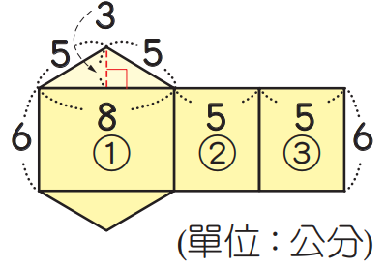
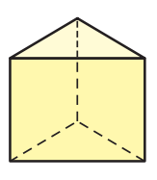
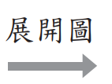
求出三角柱表面積
❶拿出附件的展開圖做成三角柱，
這個三角柱的表面積是幾平方公分？
三角柱有5個面，2個底面是三角形，3個側面是長方形。
把每一個面的面積加總起來就是它的表面積。

Slide 6
求出三角柱表面積
(8×3÷2)×2＝24⋯⋯⋯⋯⋯⋯2個底面的面積和
底面面積
8×6＋5×6＋5×6＝108⋯⋯⋯3個側面的面積和
①
②
③
24＋108＝132⋯⋯⋯⋯⋯⋯⋯⋯表面積
答：132平方公分

Slide 7
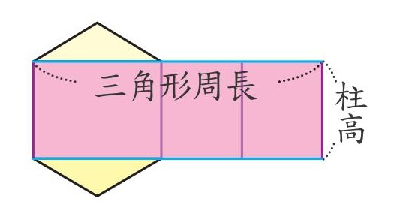
觀察看看三角柱的側面展開後是什麼圖形？
三角柱的側面可以看成一個大的長方形。

Slide 8
求出三角柱表面積
(8×3÷2)×2＝24⋯⋯⋯⋯⋯2個底面的面積和
(8＋5＋5)×6＝108⋯⋯⋯⋯3個側面的面積和
底面三角形周長
柱高
24＋108＝132⋯⋯⋯⋯⋯⋯⋯表面積
答：132平方公分
歸納：
側面積＝底面周長×柱高
角柱的表面積＝底面積×2＋側面積

Slide 9
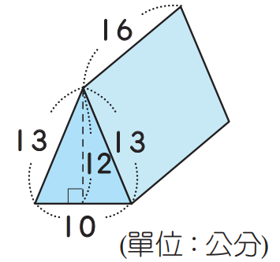
右圖是一個三角柱，它的表面積是幾平方公分？
10×12÷2×2＝120
(10＋13＋13)×16＝576
120＋576＝696
答：696平方公分

Slide 10
小試身手

